Slide 1
CI 4231
Maquinarias para Movimento de Tierras
Excavación y Transporte
Topadora (Dozer)

Slide 2
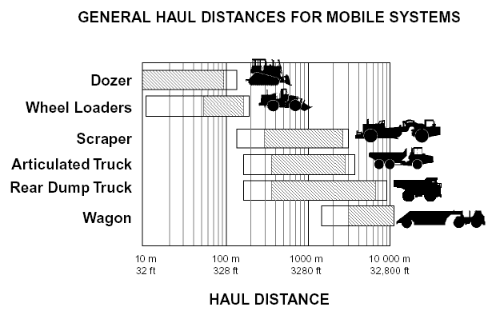
Excavación / Transporte

Slide 3
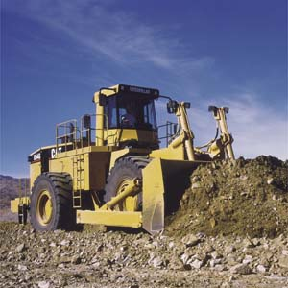
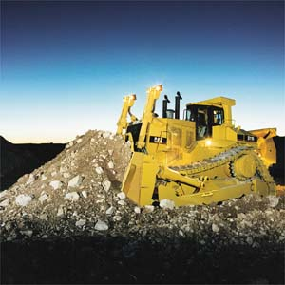
DOZER (HOJA TOPADORA)
Descripción/Características
  De orugas o ruedas. Observación mandos finales
  Bajo centro de gravedad

Slide 4
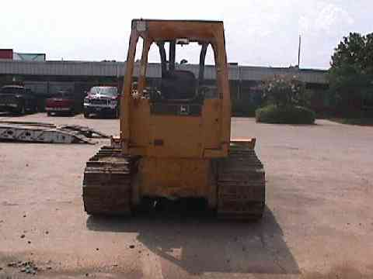
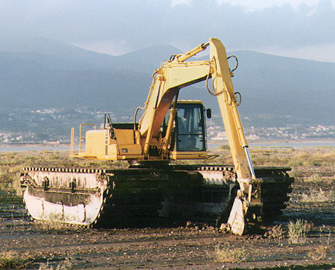
DOZER (HOJA TOPADORA)
Importancia de la tracción
  Coeficiente de tracción
  Peso sobre las ruedas motrices
  Orugas normales (6 a 9 psi) o LGP (3 a 4 psi)

Slide 5
DOZER (HOJA TOPADORA)
Descripción/Características
  Los equipos con orugas pueden trabajar en pendientes de hasta 45º, limitados por el sistema de lubricación
  Cabina ROPS (Roll Over Protection System)
  Motores típicamente diésel. Bencineros en equipos más pequeños.
Transmisión
  Mecánica directa (de orugas pequeños). Carga constante y distancias largas
  Con convertidor de torque (de orugas grandes y de ruedas) Carga variable, absorción de impactos
  Hidráulica (orugas pequeños) Mayor control y eficiencia.

Slide 6
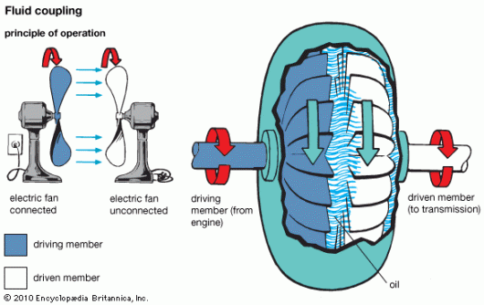
Convertidor de Torque

Slide 7
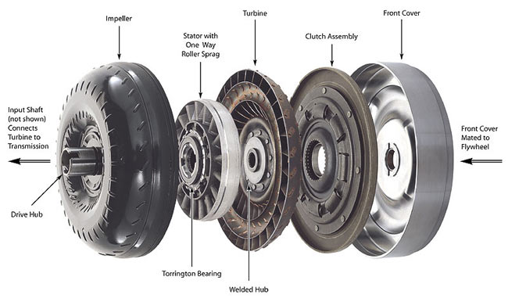
Convertidor de Torque

Slide 8
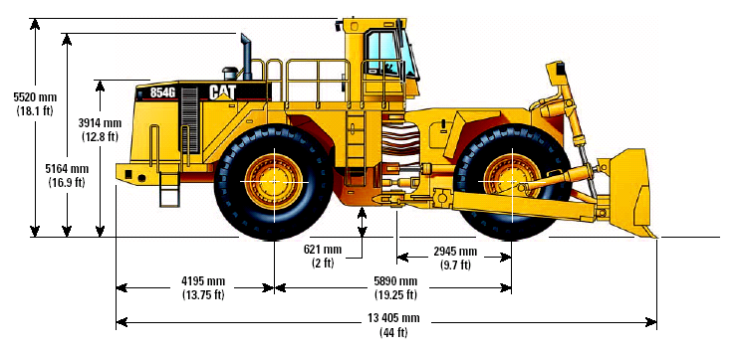
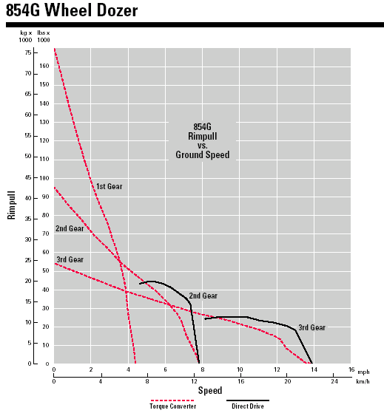
Transmisión Conv. Torque
Transmisión Mecánica
Velocidad máxima: 23 kph
Empuje máximo: 75 000 kgf

Slide 9
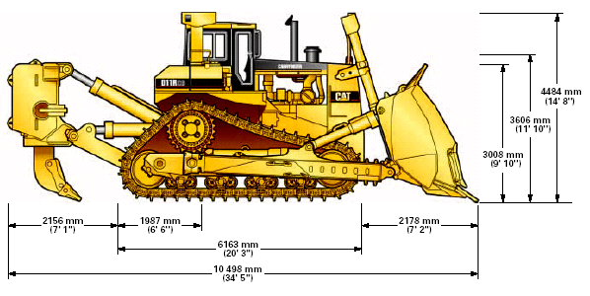
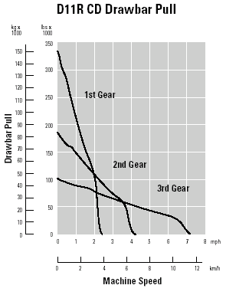
Velocidad máxima: 12 kph
Empuje máximo: 150 000 kgf

Slide 11
DOZER
CARACTERÍSTICA
UD.
D8H
D4D
Auto
CILINDRADA
lt
20,4
7
1,6
POTENCIA EN EL VOLANTE
HP
270
65
100
REGIMEN MÁXIMO
RPM
1280
1680
6000
PESO SIN HOJA
Ton
22,7
6,2
1
CAPACIDAD COMBUSTIBLE
lt
510
159
45

Slide 12
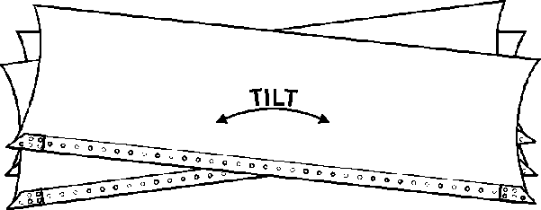
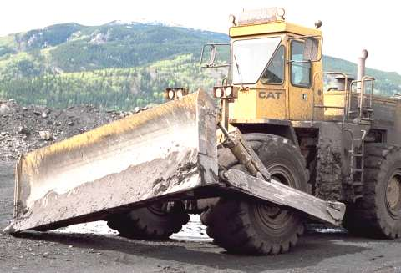

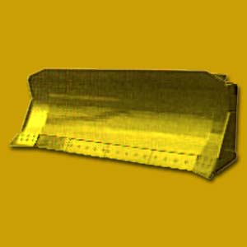
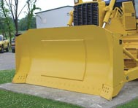
DOZER
Tipos de Hojas
  Recta (S): corta y media distancia, relleno y esparcimiento de material, perpendicular al eje de la máquina. Tilt y pitch
  Angulada (A): más ancha, angulo <>90º c/r eje de la máquina. Tilt. Rellenos y corte en cerros.
  Universal (U): más ancha que S, extremos curvos, mayor volumen de material, mayor distancia.
  Semi Universal: mezcla de S con U. Mayor volumen.
  Acolchada (C): para empujar traíllas.

Slide 13
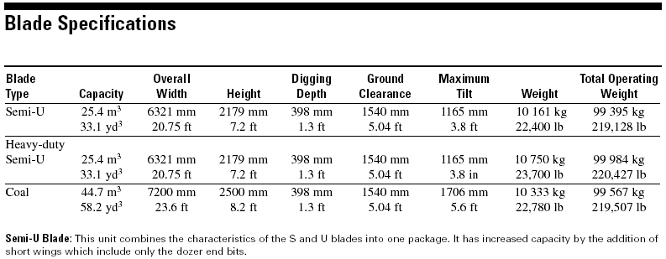
DOZER

Slide 14
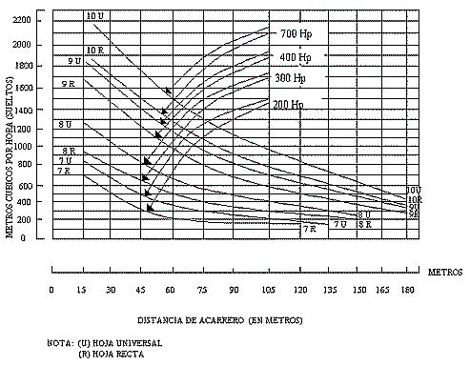
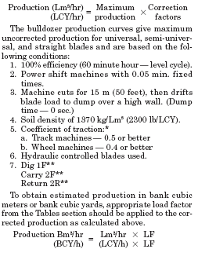

Slide 15
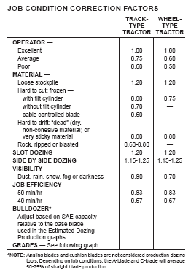
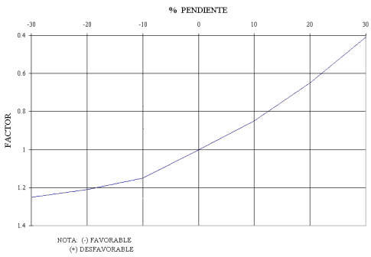

Slide 16

RIPPING (DESGARRO)

Slide 17
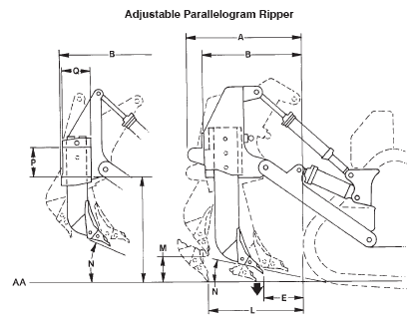
RIPPING (ESCARIFICAR)
El ripper es un elemento angosto que penetra el terreno y lo suelta.
Para usos livianos (mezcla/secado) se pueden montar en motoniveladoras.
Para Heavy Duty se montan en DOZERS.
El costo de desgarrar es aproximadamente la mitad c/r a tronaduras para volúmenes medianos

Slide 18
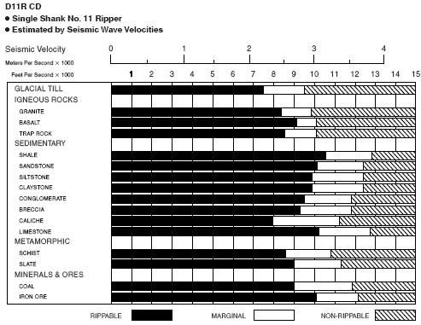
RIPPING (ESCARIFICAR)
Mientras menor sea la velocidad del sonido en la roca, más fácil será desgarrarla

